Slide 1
３章 方 程 式
比と比例式
ねらい
比例式の意味と性質を理解し、比例式を解くことができる。

Slide 2
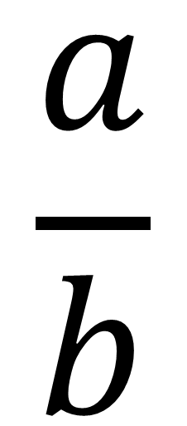
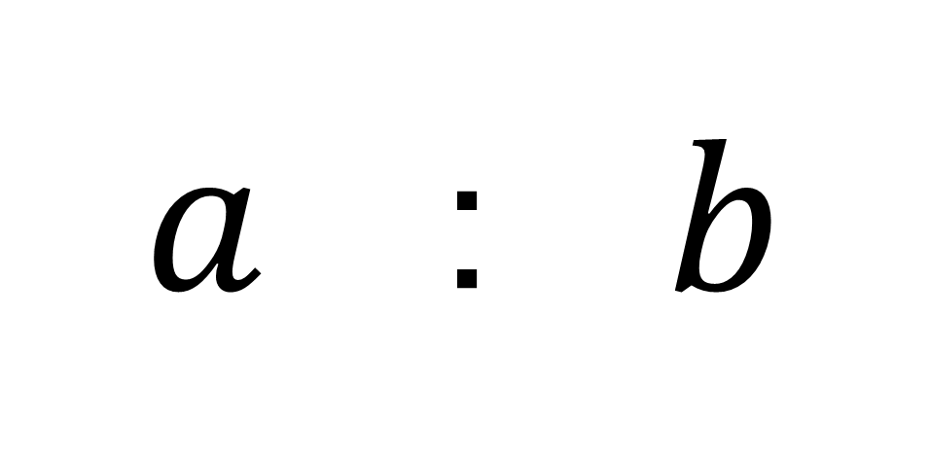
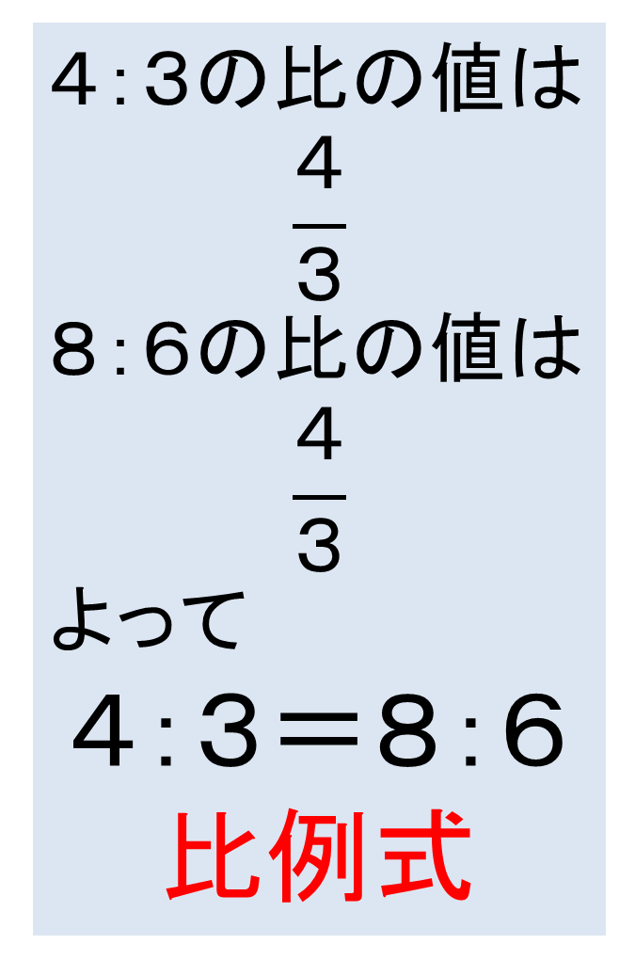
比と比例式
４：３の比の値は
$$\frac{４}{３}$$
８：６の比の値は
$$\frac{４}{３}$$
よって
４：３＝８：６
比例式
$a$ ： $b$
比の項
$$\frac{a}{b}$$
比の値

Slide 3
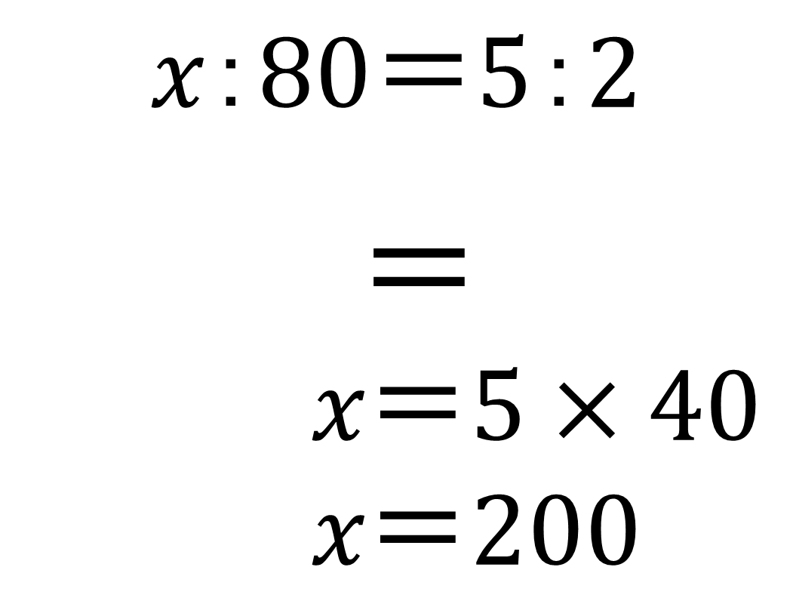
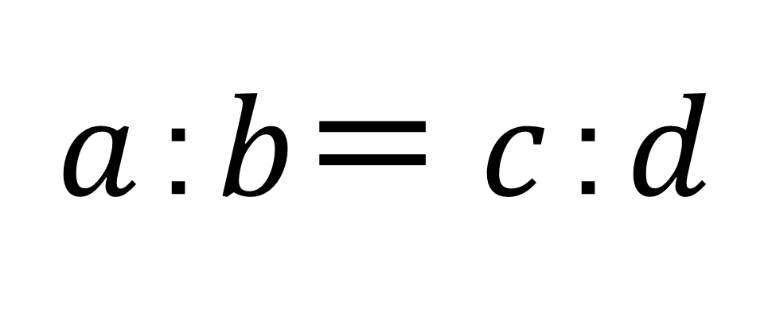


比例式
$a$：$b$＝ $c$：$d$
左辺と右辺の比の値が等しい
$$x：80＝5：2$$
$＝$
$x＝5×40$
$x＝200$
比例式を解く
$$\frac{5}{2}$$
$$\frac{x}{80}$$
両辺×80

Slide 4
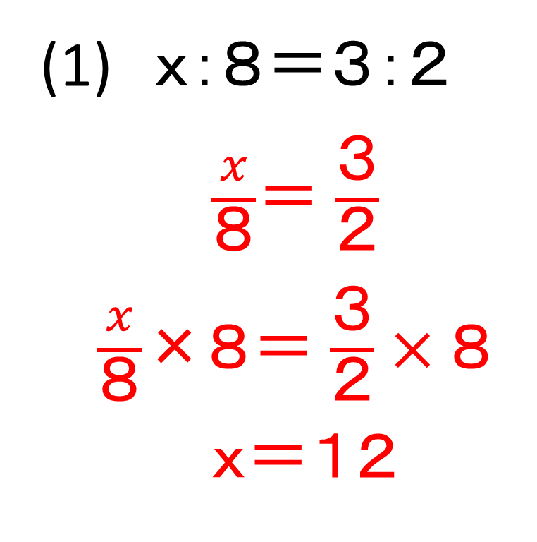
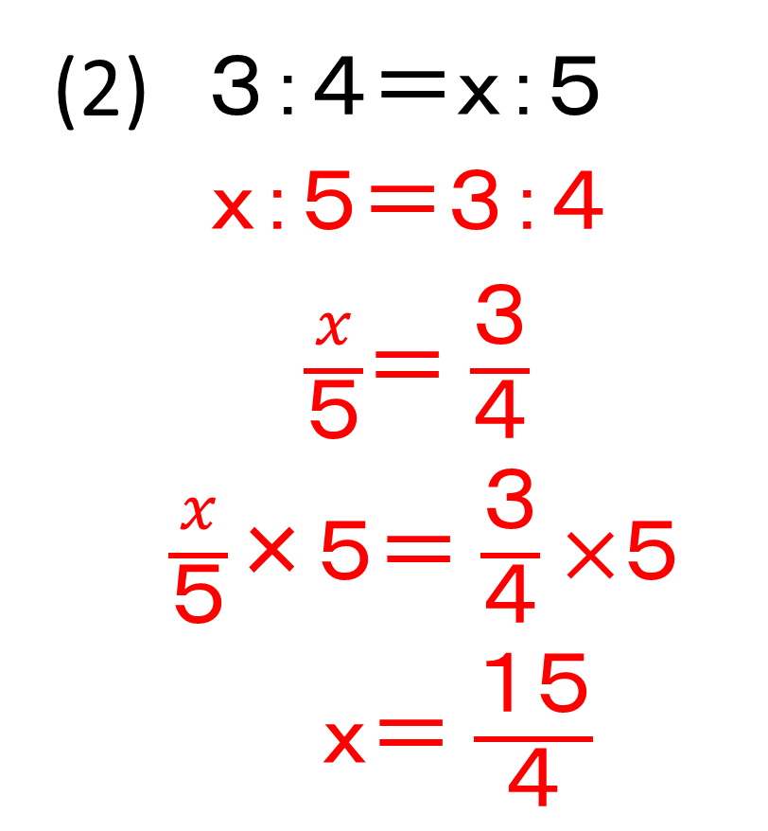
問1 次の比例式を解きなさい。
ｘ：８＝３：２
$\frac{x}{８}$＝ $\frac{３}{２}$
$\frac{x}{８}$×８＝ $\frac{３}{２}×８$
ｘ＝１２
(2) ３：４＝ｘ：５
ｘ：５＝３：４
$\frac{x}{５}$＝ $\frac{３}{４}$
$\frac{x}{５}$×５＝ $\frac{３}{４}×$５
ｘ＝ $\frac{１５}{４}$

Slide 5
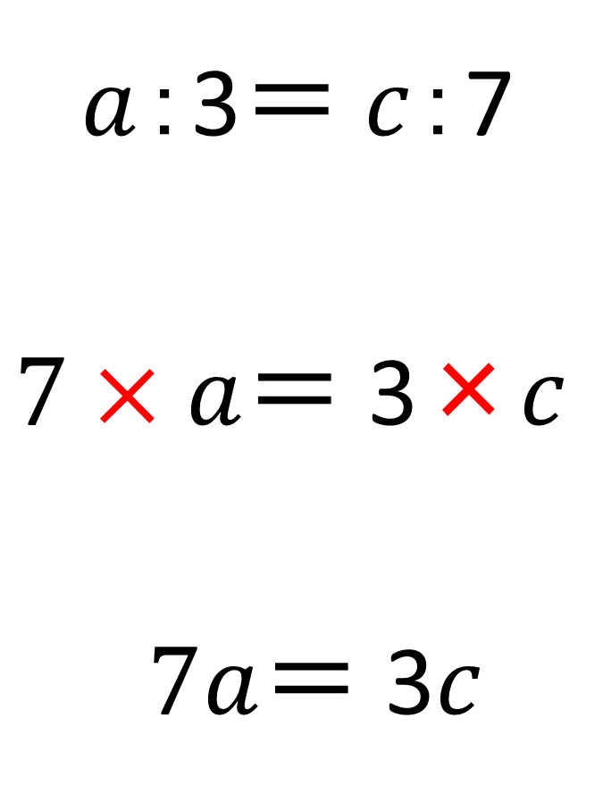
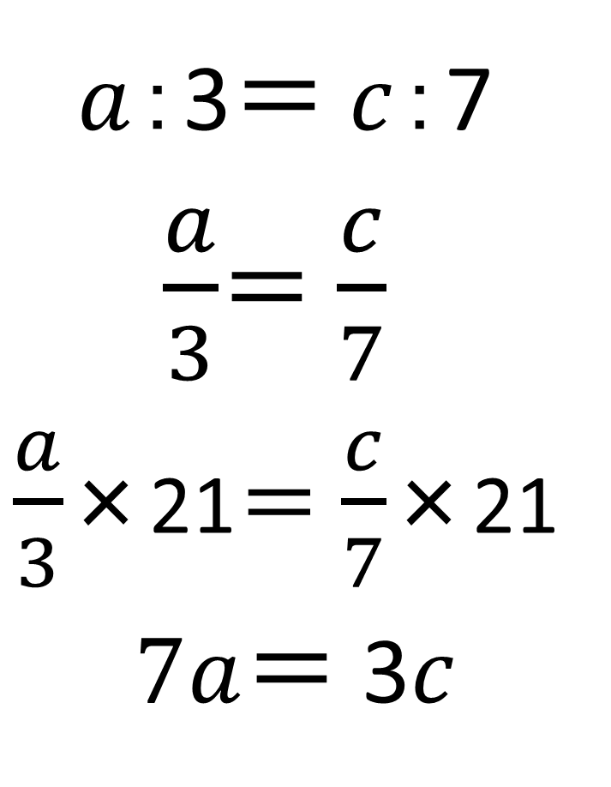
比例式の性質
$a$：3＝ $c$：7
$\frac{a}{3}$＝ $\frac{c}{7}$
$\frac{a}{3}$×21＝ $\frac{c}{7}$×21
$7a$＝ 3$c$
$a$：3＝ $c$：7
$7×a$＝ 3×$c$
$7a$＝ 3$c$

Slide 6
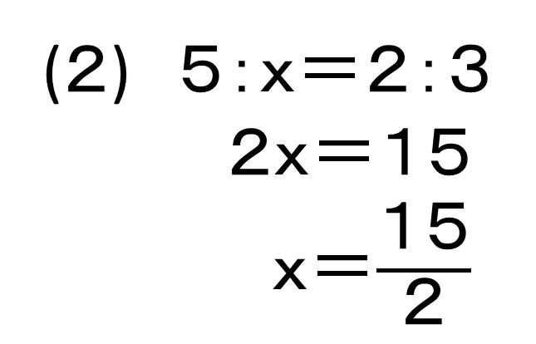
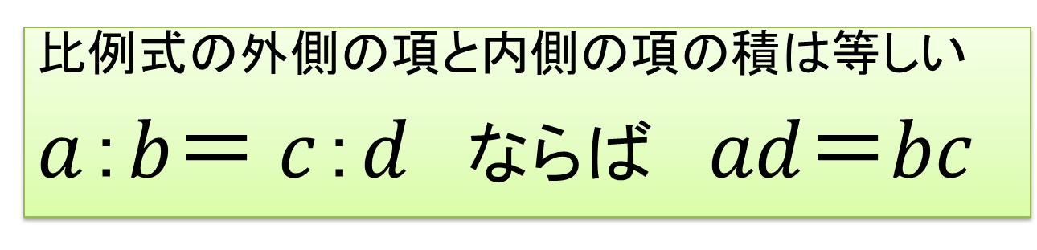
比例式の性質
比例式の外側の項と内側の項の積は等しい
$a$：$b$＝ $c$：$d$ ならば$ad$＝$bc$
例１
(１) ｘ：６＝７：３
３ｘ＝４２
ｘ＝１４
(２) ５：ｘ＝２：３
２ｘ＝１５
ｘ＝$\frac{１５}{２}$

Slide 7
問２ 次の比例式を解きなさい。
(１) ｘ：２１＝７：３ (２) １２：ｘ＝４：７
(３) ９：４＝２：ｘ (４) ３：ｘ＝７：５

Slide 8
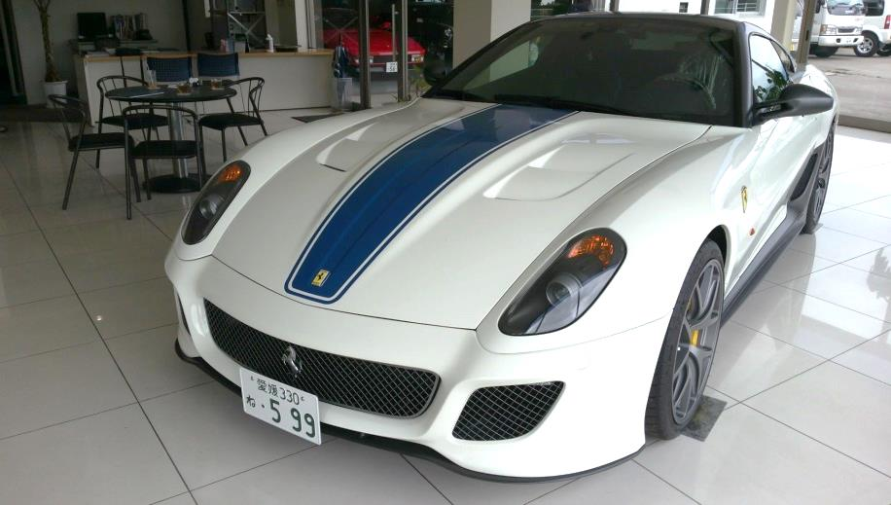

大小2種類の写真がある。大きい写真の横の長さは何cmだろうか。
ｘcm
16cm
18cm
12cm
１８：ｘ＝１２：１６
１２ｘ＝２８８
ｘ＝２４
２４㎝

